Slide 1
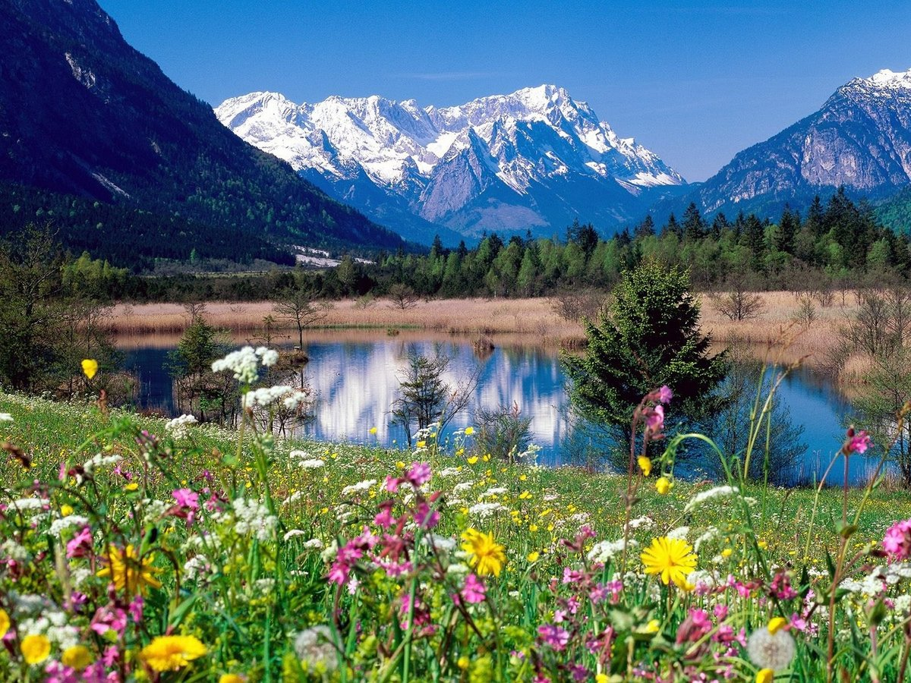
Натуральная продукция из растительного сырья Горного Алтая

Slide 2
Пантовая продукция Горного Алтая

Slide 3
Одомашнивание марала
Л.Н. Мукаева датировала появление нового хозяйственного промысла с 1792 года.
По устным преданиям староверов первые маралы были приручены братьями Шараповыми из бухтарминской деревни Фыкалки.

Slide 4
В Онгудае первыми организовали маральники Манжины и Сапоговы в 1886 году. Особый интерес представлял маральник Манжиных, сформированный исключительно из диких маралов, отловленных в тайге силами членов семьи.

Slide 5
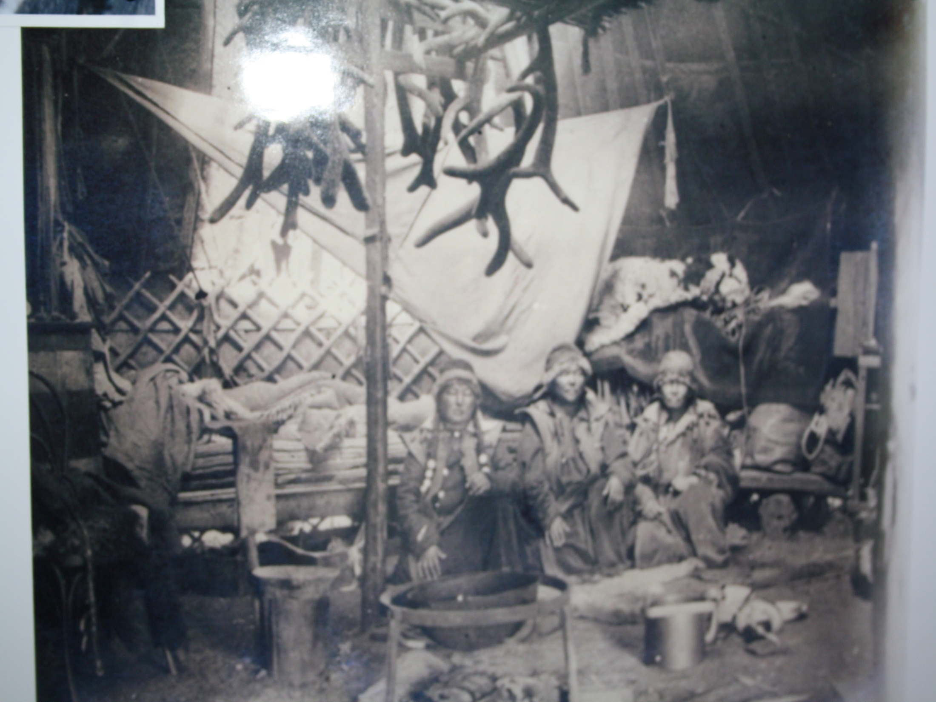

Slide 6
Панты молодые неокостеневшие рога марала
Панты оленей – единственный орган млекопитающих, который может ПОСТОЯННО регенерировать с высокой скоростью роста!
За счет каких механизмов в пантах происходит полный цикл жизни целого организма – дифференциация стволовых клеток, развитие, беспрецедентный по скорости рост, апоптоз (самоуничтожение) и сбрасывание рогов?
. Как олени находят достаточное количество кальция для того, чтобы отрастить такие массивные рога за короткий период?

Slide 7
Нарезка слайсов

Slide 8
Сырые панты
Сухие панты

Slide 9
Слайсы пантов

Slide 10
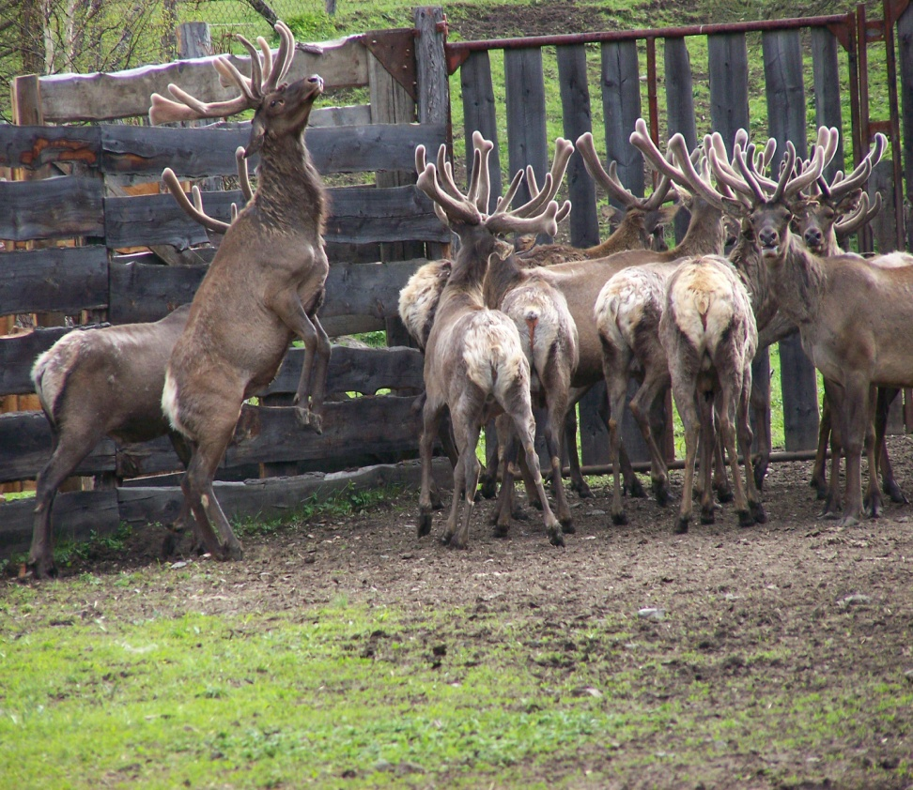
Разработана новая технология консервирования пантов при температуре 45-60 градусов

Slide 11
Тибетская аптека
Китае существует обычай включать в приданое каждой девушке хотя бы кусочек панта, а богатые люди платят тысячи за красивые, целые рога, с лобной костью, которую отделывают серебром или золотом и в таком виде панты дают в приданое при выдаче дочерей замуж, как эмблему плодородия. В Южном Китае из пант аптекари приготовляют лекарство в виде вытяжки и мелкого порошка. Для получения порошка, сушеные панты распиливают на тонкие пластинки, подсушивают их на сковородке и толкут"

Slide 12
Сухой пантовый бальзам подарочный

Slide 13
Сухой пантовый бальзам для мужчин
Рекомендуется мужчинам для сохранения половой активности и здоровья.
Активные компоненты: Панты марала чрезвычайно полезны для мужского организма: они улучшают кровоток, восстанавливают мышцы после сильных перегрузок, способствуют регенерации тканей, дают общее омоложение организма. Наличие стероидных гормонов непосредственно влияет на репродуктивную систему мужчин, повышается качество, количество и активность сперматозоидов.
Маралий корень для мужчин стал надёжным помощников в решении непростых проблем в интимной жизни, настои корня восстанавливают мужскую силу, избавляют от депрессивного состояния, стимулируют работоспособность и снижают физическую усталость.
Красный корень благодаря своему составу красный корень используется в качестве иммуностимулирующего, болеутоляющего применяют его и против опухолевидных образований. Его регулярный прием укрепляет систему сосудов, нервов и сердца, восстанавливает функции ЖКТ, стимулирует организм.
Золотой корень способствует расщеплению жировой ткани, активируют также функцию щитовидной железы, повышает содержание глюкозы и кислорода в крови, что дает резерв для лучшей работы мозга и мышечной ткани, при умственных и физических нагрузках. Его назначают и практически здоровым людям, при понижении работоспособности, после перенесенной болезни, синдроме хронической усталости.

Slide 14
Сухие пантовые бальзамы
Мужской
женский

Slide 15
Сухой пантовый бальзам для женщин
Рекомендуется женщинам для здоровья и сохранение красоты
Сочетание комплекса трав, содержащие женские фитогормоны и панты алтайского марала, позволяют бальзаму нормализовать функционирование женского гормонального фона.
Красная щетка обладает высочайшими иммунными адаптогенами свойствами для восстановления организма, это одно из лучших средств для поднятия иммунитета и профилактики раковых заболеваний. Главным полезным компонентом красной щетки являются фитогормоны — природные аналоги женских гормонов.
Корень пиона в корневищах содержится большое количество различных активных веществ, используется при кистозных образованиях, заживляет эрозию шейки матки. При климаксе способствует снижению многих неприятных симптомов, связанных с этим трудным в жизни женщины периодом. Действуя на гормональном уровне, она способствует восстановлению уровня эстрогенов, снимает психологический дискомфорт и мягко успокаивает.
Боровая матка регулирует нарушение менструального цикла, помогает справиться с излишней обильностью и болезненностью месячных, наладить овуляцию. В листьях и стеблях боровой матки содержатся фитогормоны, крайне важные для женского здоровья - фитопрогестерон и фитоэстроген.

Slide 16
ВЗЯТИЕ КРОВИ У МАРАЛУХ

Slide 17
Содержание факторов роста
Факторы роста | В 1 гр. крови марала
Инсулиноподобный фактор роста 1 (IGF1) (нг/г) | 267-680
Инсулиноподобный фактор роста 2 (IGF2) (нг/г) | 384-1832
Альфа-трансформирующий фактор роста (TGF-a) (нг/г) | 182-364
Бетта-трансформирующий фактор роста (TGF-P) (нг/г) | 42-764
Эпидермальный фактор роста (EGF) (пг/г) | 13-108
Фактор роста нервов (NGF) (пг/г) | 64-522
Notes:
.

Slide 18
Пантогематоген жидкий
Пантогематоген увеличивает половую потенцию, повышает умственную и физическую работоспособность, снижает уровень холестерина в крови, укрепляет иммунитет. Содержащиеся в крови марала фосфолипиды и громоподобные вещества способствуют восстановлению гормонального баланса и профилактике воспалительных заболеваний половой сферы у мужчин и женщин. Средство для активного укрепления иммунитета и восстановления после длительных тяжелых заболеваний и увеличивает выносливость при физических нагрузках.
Состав: кровь марала, сахарный сироп, сироп шиповника, вода.

Slide 19
Пантогематоген берется в период роста пантов во время срезки

Slide 20
Инсулиноподобный фактор роста 1 (IGF1) и инсулиноподобный фактор роста 2 (IGF2) – активизируют работу клеток организма, усиливают пролиферацию и восстановление клеток всех тканей, в первую очередь хрящевой и костной, .
Альфа-трансформирующий фактор роста (TGF-a) и бетта-трансформирующий фактор роста (TGF-P) - стимулируют синтез ДНК и протеинов в фибробластах. Они участвуют в синтезе и регенерации соединительной, хрящевой и костной ткани.
Епидермальный фактор роста (EGF) - ускоряет пролиферацию тканей, влияет на хемотаксис клеток (перемещение клеток из здоровых неповрежденных тканей в пораженные участки), ускоряет эпителизацию, регулирует рост клеток. Фактор роста нервов (NGF) - регуляторный белок, играет важную роль в процессе созревания, дифференцировки и установления контактов между развивающимися нейронами центральной и периферической нервной системы

Slide 21
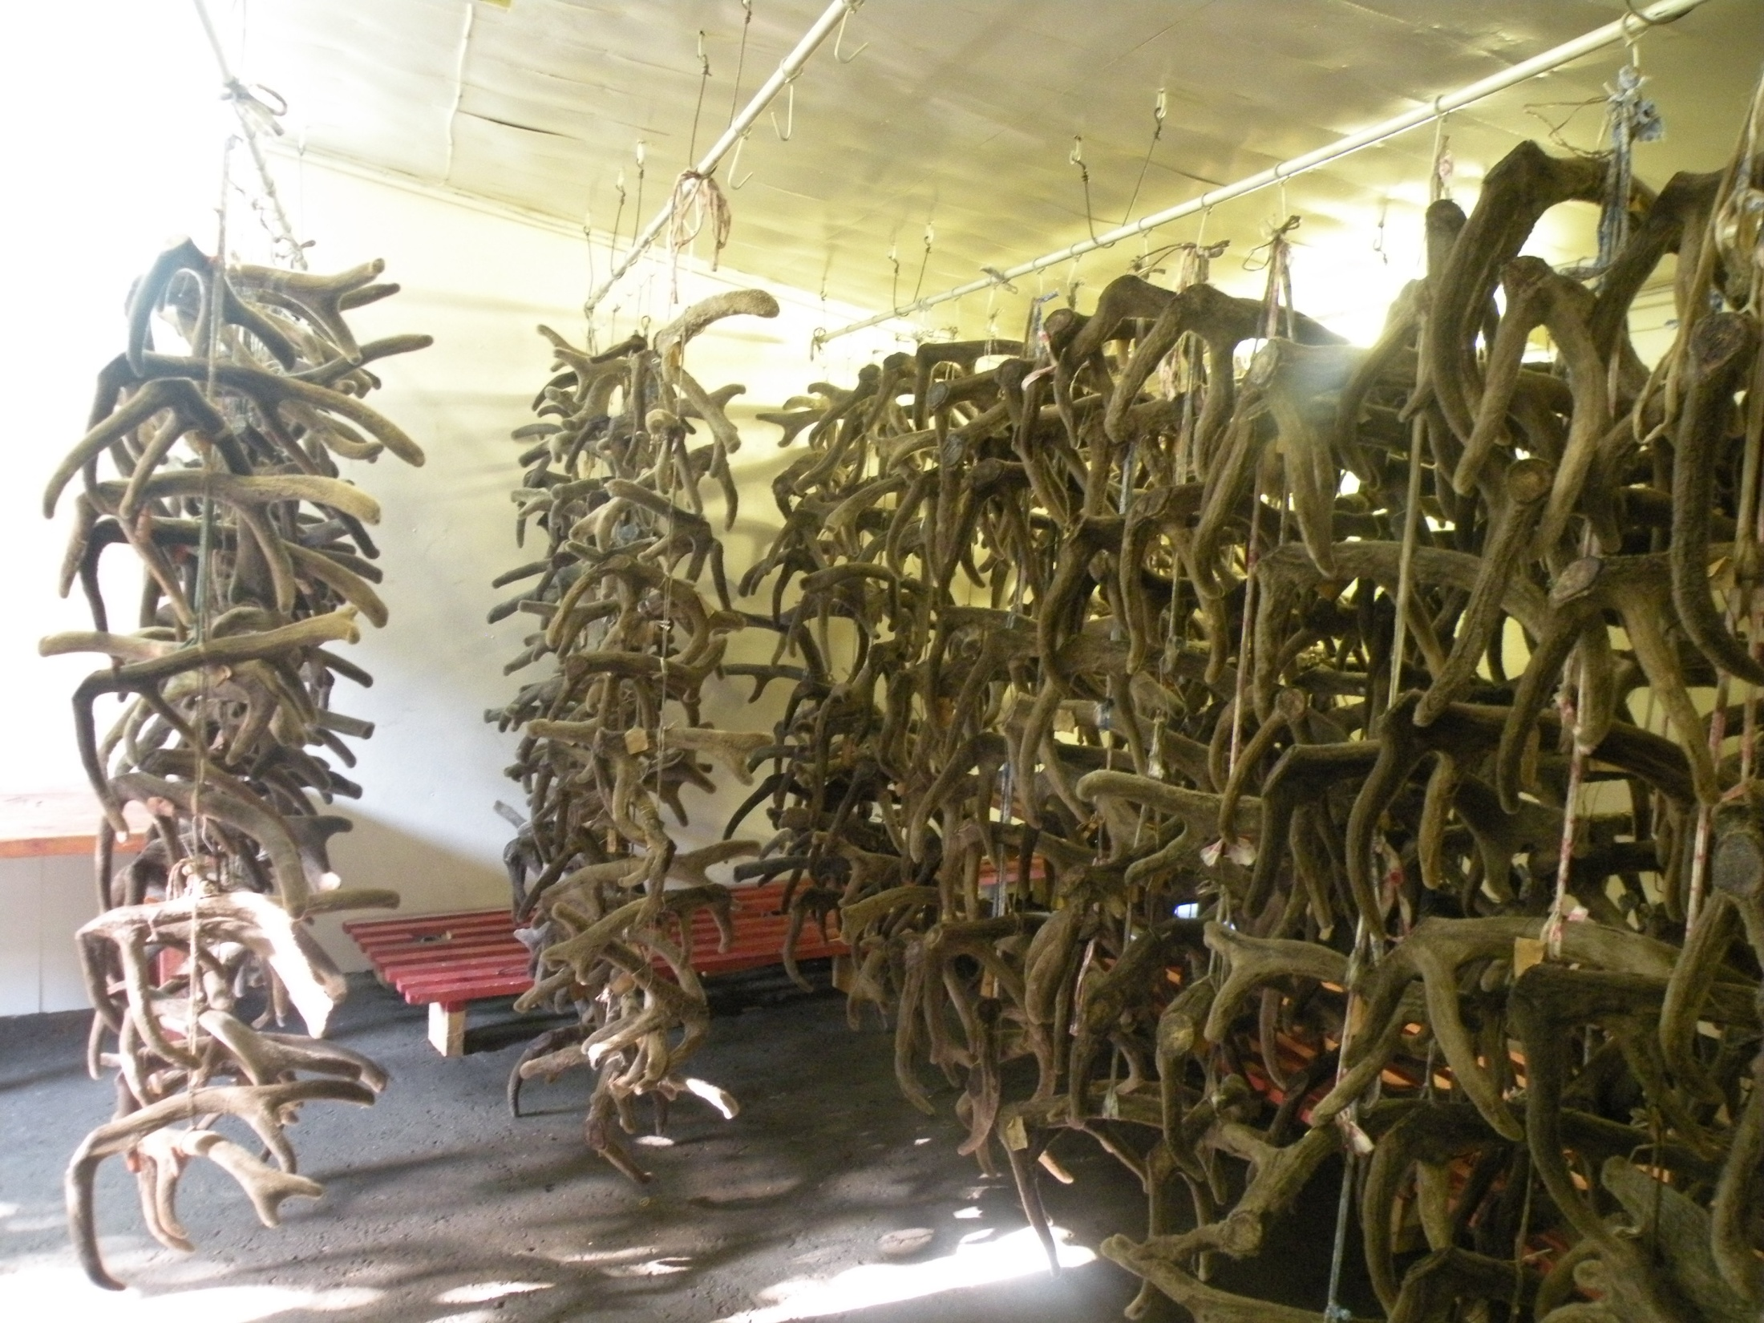
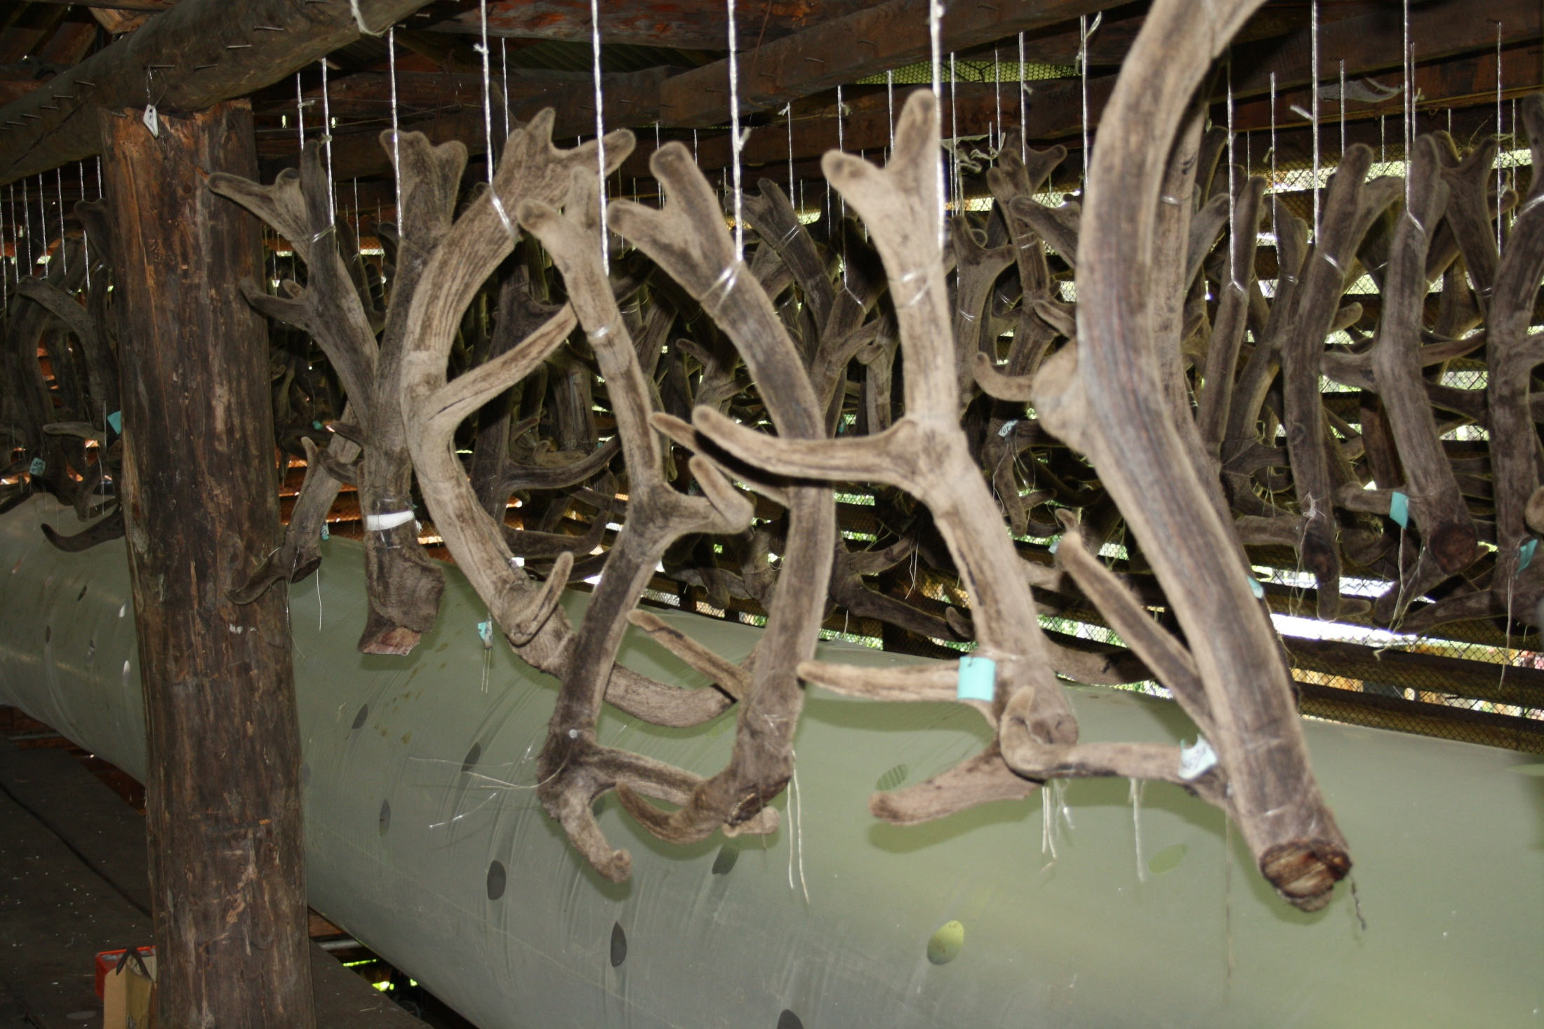

Slide 22
Шебалинский питомник «Королевский марал»

Slide 23
Панты в меду
В мёде с пантами содержатся сахара, протеины, органические кислоты, ферменты, витамины, биогенные стимуляторы и т.д. Комплекс этих веществ повышает жизнеспособность организма, стабили­зирует артериальное давление, повышает работоспособность, уменьшает вязкость крови, улучшает показатели липидного об­мена, способствуя профилактике сердечно-сосудистых заболений.

Slide 24
Панты в меду

Slide 25
Барсучий жир
Ускоряет процесс обмена веществ в организме, обладает противовоспалительным, бактерицидным действием. Повышает уровень гемоглобина в крови

Slide 26
Медвежий жир
Медвежий жир – с высокой пищевой ценностью и биологической активностью позволяют медведям пережить тяжелые зимние месяцы в спячке без пищи и воды.
В состав медвежьего жира входят: аминокислоты и нуклеиновые кислоты, незаменимые аминокислоты, тритерпеновые гликозиды, гинзенозиды, цитамины и другие биологически активные вещества,витамины – группы В, А, Е, полиненасыщенные жирные кислоты – омега-3, омега-6, омега-9,микро- и макроэлементы – железо, кальций, медь и др.

Slide 27
Облепиховое масло
Благодаря набору ценнейших витаминов и микроэлементов ОБЛЕПИХОВОЕ МАСЛО применяют в качестве наружного и внутреннего средства. Обладает биостимулирующими, восстанавливающими, противовоспалительными, противомикробными свойствами. Прекрасный источник восполнения нехватки витаминов в организме (витамины группы В (В1, В2, B3, B6, В9), А, Е, К, Р).
В состав облепихового масла входят жизненно-важные биологически активные вещества: аскорбиновая кислота (витамин С), биофлавоноиды, фолиевая кислота, а также кремний, титан, железо, магний и другие полезные вещества.
Действие облепихового масла: обладает прекрасным ранозаживляющим действием; высокой биологической активностью и бактерицидными свойствами; оказывает болеутоляющее действие; повышает эластичность кровеносных сосудов, улучшает кровоснабжение и сердечную деятельность; понижает уровень холестерина в крови; обладает антимикробным и общеукрепляющим действием; укрепляет иммунитет, нормализует и восстанавливает работу печени; препятствует тромбообразованию; нормализует обменные процессы в организме; улучшает работу поджелудочной и щитовидной желез; улучшает зрение; полезно мужчинам для сохранения мужской силы.

Slide 28
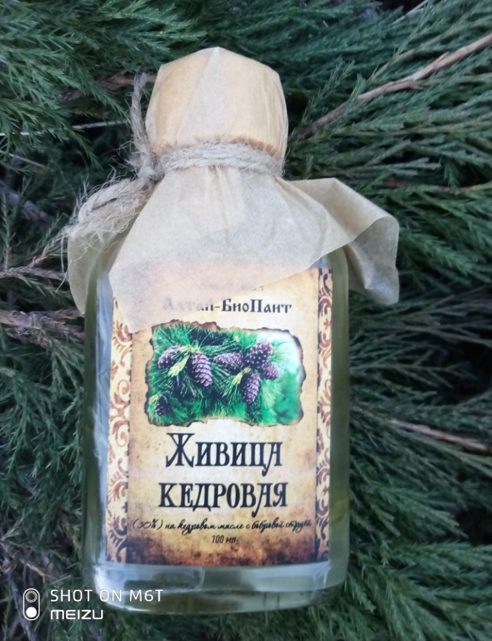
ЖИВИЦА КЕДРОВАЯ (30%) НА КЕДРОВОМ МАСЛЕ
Нормализует обмен веществ, снижает уровень холестерина в крови,
выводит из организма токсичные элементы и радионуклиды,
оказывает восстанавливающее, ранозаживляющее, защитное,
питательное действие на кожу, снижает риск простуд,
воспалительных процессов, восстанавливает пищеварительную
систему при воспалении и инфекциях.
Масло кедровое получено из ядер кедрового ореха. Содержит
уникальный комплекс витаминов, минералов, белков, жиров,
полиненасыщенных жирных кислот. Кедровая живица – природный компонент,
обладающий интенсивным ранозаживляющим, антибактериальным, противовоспалительным, противогрибковым действием.
СОСТАВ: масло кедровое – 70%, кедровая живица – 30%.

Slide 29
ЖИВИЦА КЕДРОВАЯ (30%) НА КЕДРОВОМ МАСЛЕ С ПРОПОЛИСОМ
Рекомендуется при профилактике вирусных, простудных,
воспалительных процессов, положительно действует: при
желудочно-кишечных расстройствах, при долго незаживающих
ранах, при болях в спине и суставах, при выпадении волос,
себорее.
Прополис содержит более 50 органических компонентов и ми-неральных элементов (калий, кальций, фосфор, натрий, магний,
железо, марганец, цинк, медь, кремний, селен, и др., в повышен-ном количестве — цинк и марганец), около 10 жизненно-важных
витаминов, в том числе В1, В2, В6, витамин А, Е, 17 аминокислот.
Прополис оказывает выраженное противовоспалительное, анти-микробное, противоинфекционное действие.
СОСТАВ: масло кедровое – 60%, кедровая живица – 30%,
прополис – 10%.

Slide 30
ЖИВИЦА КЕДРОВАЯ (30%) НА КЕДРОВОМ МАСЛЕ С БОБРОВОЙ СТРУЁЙ
Рекомендуется при перенесённых хирургических вмешатель-ствах, травмах, депрессивном состоянии, упадке сил, аденоме
простаты и предстательной железы, болезненном
мочеиспускании, импотенции.
Бобровая струя – природный компонент, обладает интенсивным
восстановительным, болеутоляющим, тонизирующим действия-ми. Бобровая струя дополняет действие кедрового масла и
живицы восстановительными свойствами.
СОСТАВ: масло кедровое – 60%, кедровая живица – 30%,
бобровая струя – 10%.

Slide 31
ЖИВИЦА КЕДРОВАЯ (30%) НА КЕДРОВОМ МАСЛЕ С МУМИЁ
Рекомендуется при неблагоприятных изменениях опорно
-двигательного аппарата, при нарушениях органов пищеварения
(гастриты, язва, дисбактериоз, пищевые и лекарственные
отравления), при неблагоприятных изменениях на коже (сыпь,
акне, фурункулы, покраснение, псориаз и т.д.), при облысении,
выпадении волос, перхоти.
Мумие - это природный органоминеральный комплекс, который
имеет в составе порядка 30 химических элементов, столько же
микро- и макроэлементов, 6 аминокислот, а также практически
все витамины, эфирные масла, пчелиный яд и прочие
составляющие, полезные для здоровья человека.
СОСТАВ: масло кедровое – 60%, кедровая живица – 30%, мумиё
очищенное – 10%.

Slide 32
ЖИВИЦА КЕДРОВАЯ (30%) НА КЕДРОВОМ МАСЛЕ С САБЕЛЬНИКОМ
Рекомендуется для предупреждения неблагоприятных изменений
опорно-двигательного аппарата, вызванных возрастом и тяжёлыми физическими нагрузками.
Сабельник обладает выраженным противовоспалительным,
болеутоляющим действием на проблемные зоны опорно-двигательного аппарата, суставы.
СОСТАВ: масло кедровое – 60%, кедровая живица – 30%, трава и
корневище сабельника болотного – 10%.

Slide 33
ЖИВИЦА КЕДРОВАЯ (30%) НА КЕДРОВОМ МАСЛЕ С БАРСУЧЬИМ ЖИРОМ
Рекомендуется при кашле различного происхождения, при всех
видах инфекционно-воспалительных процессов горла, верхних
дыхательных путей, лёгких, а также при повреждениях на коже и
сердечно-сосудистых изменениях.
Барсучий жир обладает общеукрепляющим, противовоспали-тельным, иммуностимулирующим действием, ускоряет процессы
восстановления тканей, предотвращает развитие атеросклероза.
Барсучий жир – интенсивное природное средство для быстрой и
эффективной помощи при кашле различного происхождения,
включая кашель курильщика, трахеитах, бронхитах, бронхопнев-моний, некоторых видов астмы, а также язвы желудка и
двенадцатиперстной кишки, псориазе, экземах.
СОСТАВ: масло кедровое – 60%, кедровая живица – 30%, жир
барсука – 10%.

Slide 34
ЖИВИЦА КЕДРОВАЯ (30%) НА КЕДРОВОМ МАСЛЕ С КАМЕННЫМ МАСЛОМ
Рекомендуется при инфекционных, воспалительных и
бактериальных процессах пищеварительной системы, при
внутренних и наружных кровотечениях, при изменениях
лимфатической системы, при бессоннице, нарушении памяти,
умственной активности, депрессиях, при нарушении зрения, при
повышенном содержании сахара в крови, при заболеваниях кожи.
Каменное масло – природный компонент, обладающий
эффективной ранозаживляющей, антибактериальной и
противовоспалительной активностью, кровоостанавливающим
действием при местном и внутреннем применении.
СОСТАВ: масло кедровое – 60%, кедровая живица – 30%,
каменное масло – 10%.

Slide 35
ЖИВИЦА КЕДРОВАЯ (30%) НА КЕДРОВОМ МАСЛЕ С ЛАПЧАТКОЙ БЕЛОЙ
Рекомендуется для нормализации гормонального фона, при
увеличении щитовидной железы, при новообразованиях и
изменениях в области щитовидной железы.
Лапчатка белая оказывает положительное регулирующее
действие на функции щитовидной железы, препятствует
диффузным изменениям, способствует рассасыванию узлов и
предотвращению токсических изменений организма.
СОСТАВ: масло кедровое — 60%, кедровая живица — 30%,
трава лапчатки белой — 10%.

Slide 36
Заготовка трав в высокогорных районах Горного Алтая

Slide 37
Пантовый чай

Slide 38
Пантовое варенье из сосновых шишек
Уникальный экологически чистый продукт из сосновых шишек с добавлением пантового порошка обладает изысканным вкусом и целебными свойствами, повышает иммунитет при простудных заболеваниях, укрепляет десны. Содержит макроэлементы, микроэлементы и витамины.

Slide 39
ИЗГОТОВЛЕНИЕ КОСМЕТИКИ
Медово-пантовая маска прекрасно очищает, питает и тонизирует кожу любого типа, придаёт коже эластичность и разглаживает мелкие мор­щинки, улучшает рельеф кожи и цвет лица. Медово-пантовая маска - это не только приятная SРА-процедура, это настоящий глубокий детокс вашей кожи. Пантовые маски – натуральное средство ухода за кожей лица, шеи, декольте и тела, улучшают состояние кожи, обладают заживляющим эффектом. Предназначено для предотвращения старения кожи на клеточном уровне, восстановления ее упругости и эластичности. В ее основе уникальный природный комплекс биологически активных веществ, полученный из сырья животного происхождения с помощью современных технологий

Slide 40
Пантовые маски для лица и тела
С черной смородиной
С кофе
С алтайской облепихой
С китайским лимонником
С брусникой
С медом

Slide 41
Эффективность пантов
Антиоксидантное действие
Наличие стволовых клеток и факторов роста (IGF, EGF, NGF)
Антиостеопорозный эффект
Повышение функции надпочечников и половых гормонов

Slide 42
Пантовый крем для рук
ПАНТОВЫЙ КРЕМ БАЛЬЗАМ ДЛЯ РУК С КЕДРОВЫМ МАСЛОМ
Крем бальзам интенсивно увлажняет, придает мягкость коже рук и восстанавливает структуру, благодаря натуральным природным компонентам, входящим в его состав. Масло сибирского кедра богато полиненасыщенными жирными кислотами и витаминами. Стимулирует защитные функции кожи.
ПАНТОВЫЙ КРЕМ БАЛЬЗАМ ДЛЯ РУК
С ОБЛЕПИХОВЫМ МАСЛОМ
Пантовый крем с облепиховым маслом обладает заживляющим эффектом. Интенсивно питает кожу повышает эластичность быстро впитывается. помогает восстановить эластичность и гладкость даже увядающей кожи; устранить сухость и шелушение, что особенно актуально в холодное время года; используется при лечении ожогов, обморожениях, пролежнях, трещинах, геморрое.

Slide 43
Пантовые мази
ПАНТОВОЯ МАЗЬ ПРИ ВАРИКОЗЕ
Улучшает кровообращение сосудов, снимает отек, ускоряет процессы восстановления.
Состав: панты марала, кедровое масло, пихтовое масло, живица кедровая, барсучий жир, воск пчелиный, каштан конский
ПАНТОВОЯ МАЗЬ ДЛЯ МЫШЦ И СУСТАВОВ
Снимает болевой синдром, согревает и тонизирует, улучшает кровообращение сосудов, снимает усталость и скованность, ускоряет процессы восстановления.
Состав: панты марала, кедровое масло, пихтовое масло, экстракт сабельника, камфорное масло, эфирное масло можжевельника, эфирное масло эвкалипта, воск пчелиный, репейное масло, мята.

Slide 44
Пантовые шампуни

Slide 45
пантовые шампуни
Дикая малина
Для поврежденных и сухих волос.
Черная смородина
Рекомендуется для ослабленных и сухих волос
Можжевельник
Шампунь на основе пантового отвара против перхоти
Репейное масло
смягчает волосы и восстанавливает поврежденную структуру, питает по всей длине, укрепляет корни и кончики волос, предотвращает выпадение.
облепиха
Для всех типов волос. Бережно очищает кожу головы и укрепляет структуру волос
Шиповник
Рекомендуется для ослабленных и окрашенных волос
Кедровый
увлажняет и питает ломкие
Мята
Для нормальных и жирных волос
Ромашка
оказывает воздействие на процессы регенирации обновления кож и волос,
Крапива
питает и укрепляет корни волос, п
редотвращает перхоть, спутывание
Мумиё
усиливает процессы регенерации кожи головы, стимулирует рос волос.

Slide 46
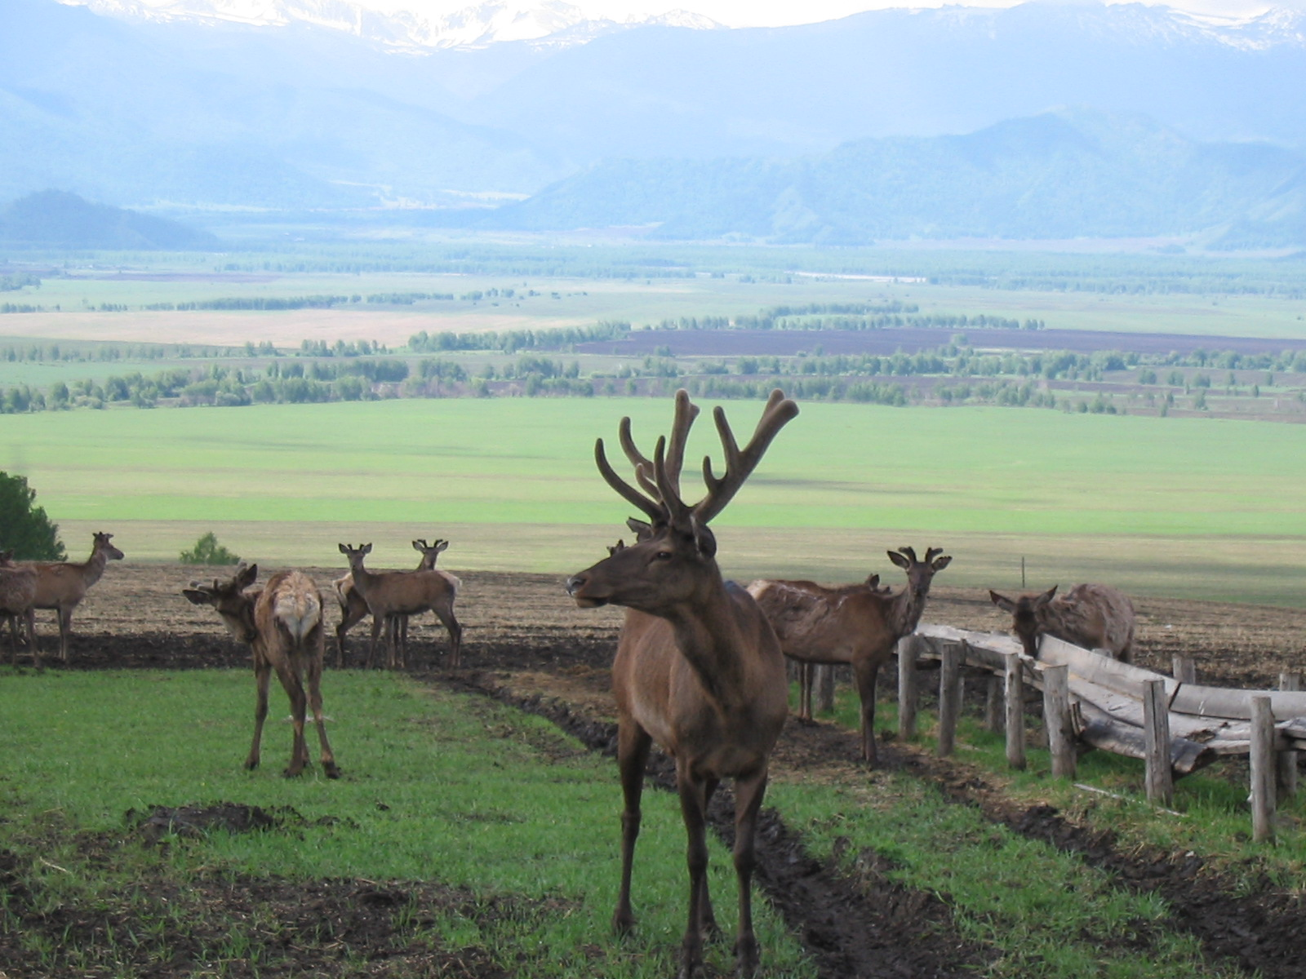

Slide 47
ПАНТОВЫЕ СБОРЫ ДЛЯ ФИТОБОЧЕК И САУН
Учитывая популярность применения фитобочек, мы разработали серию банных фитосборов с пантами марала в дозе 30 гр, удобных в применении. Травы входящие в состав сбора, в сочетании с пантовым компонентом способствуют повышению общей резистентности организма. Как известно, наибольшее усвоение всех веществ человек получает через вдыхание паров. Сборы предназначены для проведения банных процедур и принятия ванн с оздоровительным эффектом. Поэтому не лишним будет добавить в воду, которой поливают камни, немного такого отвара, чтобы травяной пар распределился по парной комнате. В таких условиях нужно дышать глубоко и равномерно, чтобы насытить организм полезными веществами. Комбинируя способы лечения лекарственными растениями в бане, вы укрепляете свои внутренние органы и нервную систему. После такой бани вы почувствуете себя заново родившимся, а мысли станут ясными и прозрачными.

Slide 48
Пантовые фитосборы

Slide 49
Курильский чай

Slide 50
Золотой корень

Slide 51
Продукты на основе пихты сибирской
Пихта сибирская растение которое отличается чрезмерной выносливостью и устойчивостью к неблагоприятным факторам круглый год несмотря на экстремальное воздействие температур в диапазоне от -45 до +50. Благодаря этому удивительному факту ученые исследуют воздействие продуктов этого дерева на иммунную систему человека начиная с 1930-х годов
Настои, отвары, экстракты из хвои пихты укрепляют и иммунитет в период сезонных эпидемий, а также служат средством профилактики авитаминозов человека.

Slide 52
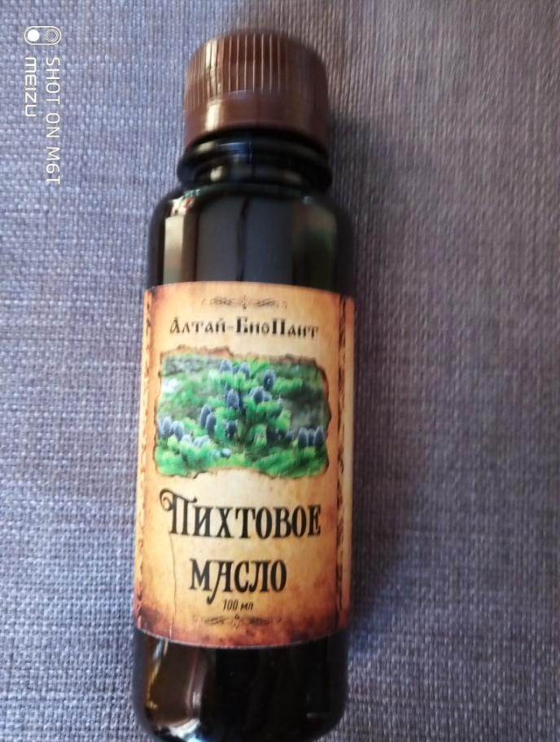
Масло пихтовое (Камфора)
Водный экстракт пихты сибирской (флорента)
Концентрированный конденсат пихты сибирской

Slide 53
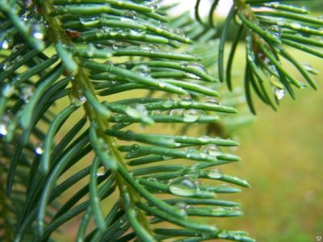
Описание продукции
Масло пихтовое является компонентом
отдушек для косметических изделий, бытовой химии
Служит ингалятором дыхательных путей при простуде
Применяется при радикулите,полиартрите,остеохондрозе
Профилактика парадонтоза

Slide 54
Флорента
Представляет собой водный экстракт пихты сибирской.
Служит для:
Профилактики заболеваний сердечно сосудистой системы
Повышения моторики кишечника, что способствует улучшению работы ЖКТ
Сводит к минимуму последствия похмельного синдрома
Входит в состав кремов и мазей т.к.является натуральным природным антиоксидантом, защищающим кожу от неблагоприятного воздействия окружающей среды, также способствует заживлению ран и ожогов без грубых рубцовых изменений.

Slide 55
Концентрат пихты сибирской
На основе данного продукта можно готовить
различные напитки и коктейли, благодаря высокому содержанию натуральных природных правых сахаров.
Входит в состав кремов и мазей, являясь ярко выраженным природным антиоксидантом, обладает ранозаживляющим эффектом.

Slide 56
Экстракт пихты сибирской

Slide 57
ЭКСТРАКТ ПИХТЫСИБИРСКОЙ
Экологически чистый растительный препарат, изготовлен путём водного экстрагирования из хвои пихты сибирской. Содержит поливитаминные комплексы, фитонциды, хлорофиллин, биофлаваноиды, целый ряд микроэлементов. Стимулирует систему кроветворения, обладает выраженными противовоспалительными, радиозащитными, гепатозащитными и регенерирующими свойствами. Способствует выработке в крови веществ противовирусной защиты (интерферонов). Активизирует ферментообразующую способность желез желудочно-кишечного тракта. Оказывает положительное влияние на синтез гормона инсулина.
Состав: Водный экстракт пихты сибирской без консервантов

Slide 59
БИОАКТИВАТОР ПИХТА СИБИРСКАЯ
Владельцам загородных домов и частных коттеджей , гостевых домов не понаслышке знакома проблемы выгребных ям и септиков. В первую очередь это неприятный запах, а в летнее время к нему присоединяются еще и мухи, просто кишащие на участке.
Раствором обрабатывать раз в неделю дачный туалет, яму вместо неприятного гнилостного запаха появляется ненавязчивый хвойный. Средство для септиков от содержит в себе живые бактериальные культуры в состоянии спячки, а также ферменты, микроэлементы и эфирные масла для их жизнедеятельности. Через несколько часов после попадания в привычную среду эти бактерии для септиков «пробуждаются» и начинают свою работу – переработку отходов. Параллельно они активно размножаются. Этот биологический реагент эффективен для туалетов накопительного типа, где на большое количество биологических отходов приходится немного воды. Действующие вещества в составе концентрата: микроорганизмы (в «спящем» состоянии), питающиеся фекалиями и прочими отходами, а также пищевые энзимы, ускоряющие реакции разложения в биосистемах. Для активизации бактерий достаточно добавить содержимое в емкость с фекалиями и залить небольшим количеством воды.
Преимущества:
Устраняют неприятный запах;
Биоактиватор пихты сибирской безопасен для человека, животных и окружающей среды. Не содержат едких веществ;
После окончания процесса переработки содержимое септика или выгребной ямы без труда можно утилизировать в качестве натурального удобрения.

Slide 60
БАЛЬЗАМ ПИХТЫ СИБИРСКОЙ
Защита от вредителей
Представляет собой природный экологически чистый регулятор роста растений, повышающий устойчивость культур к болезням и неблагоприятным условиям окружающей среды. Природные соединения, входящие в состав средства, воздействуют на клеточное вещество растений, активизируя гены стрессоустойчивости, повышая сопротивляемость растений к экстремальным воздействиям вредной среды.
Содержит хвойные тритерпеновые смоляные и жирные кислоты, фенольные соединения, принимающие участие в дыхании растений, и полный комплекс макро- и микроэлементов, необходимых для питания растений и оптимизации обменных процессов в растительной клетке. Абиетиновая кислота, входящая в состав средства, является известным регулятором роста растений, способствует делению клеток. Биопрепарат совместим с известными пестицидами, гербицидами, фунгицидами, инсектицидами, приводит к взаимному усилению действия и снижению затрат на обработку посевов.
Методика применения: путем распыления на вегетативную часть растений — листья, цветки, завязки, и замачивания посадочного материала — семян 100 мл удобрения развести в 3 литрах воды, для опрыскивания одной сотки овощей. Семена замачивают в в необходимом объеме рабочего раствора на 2 ч или опрыскивают, после чего дают семенам высохнуть. Опрыскивание растений производить в безветренную сухую погоду в утреннее или вечернее время, обеспечивая равномерное смачивание листьев. 1. Для обработки одной 1 сотки томата, перца, капусты растворить 100 мл препарата в 3 литрах воды и полученным рабочим раствором опрыскать зеленую массу растений. Обработку повторять через 7–10 дней и завершить за 15 дней до уборки урожая. Расход рабочего раствора – 3л на 100 метров в квадрате на одну обработку. Для лука, чеснока, фасоли, картофеля и других корнеплодов дозу увеличить в два раза, для огурцов, кабачков, патиссонов и иных бахчевых культур – дозу уменьшить в два раза. 2. Для обработки одной 1 сотки плодово-ягодных культур растворить 50 мл препарата в 2 литрах воды, провести две обработки осенью и две весной. 3. Для луковичных – 10 мл разводится в 100 мл воды. Луковицы растений опрыскиваются стандартным распылителем, сохнут одни сутки при комнатной температуре, затем высаживаются в грунт.
Действие биосредства на растения: Обладает ростостимулирующими, бактерицидными и фунгицидными свойствами. Повышает всхожесть семян, увеличивает их массу. Обеспечивает увеличение массы корневой системы, кустистости, высоты и массы растений. Ускоряет созревание и повышает урожайность плодоовощной продукции:
Улучшает качество и лежкость при хранении
500 мл

Slide 61
Мумиё
Мумиё обладает уникальным составом,
благодаря которому спектр его полезных
свойств достаточно широк. Оказывает
отличное иммуномодулирующее воздействие,
стимулирует процессы регенерации,
справляется с различными воспалительными
процессами. Потребление мумиё помогает
уничтожить бактерии и вирусы, обладает
замечательными фунгицидными и антисеп-тическими свойствами.
СОСТАВ: мумиё очищенное.

